Slide 1

Bases de datos relacionadas...2
4.Operación y organización del sistema
Clase: Sensoría Remota

Slide 2
¿Que es lo que ya sabemos?...
Ya sabemos que son los datos…
Que es una base de datos y cuáles son los procesos conceptuales para su desarrollo.
Que son las RDBMS.
Conceptos: Tupla, Dominio, clave primaria.

Slide 3

En esta clase discutiremos…
Cuáles son los tipos de errores más comunes en la modelación de datos. (recuerden que estamos diseñando la rdbms).
Haremos una pequeña revisión sobre un escenario de modelación.
Definiremos conceptos relacionados con las rdbms- como se construyen las relaciones (tablas)- y como se interconectan entre sí.

Slide 4
Errores comunes en la modelación de datos:
Modelo de datos incompleto debido o limitado por el diseño y la falta de perspectiva. El analista no tiene suficiente información (ej. Modelos de datos de puntos cuando se requiere saber áreas)
Entendimiento incompleto del dominio (los valores legales) del problema, la base de datos pierde conectividad. Esto puede dificultar procesos tales como la determinación de la clave primaria.
Los atributos son descritos por múltiples valores (los valores en los atributos no son atómicos).

Slide 5
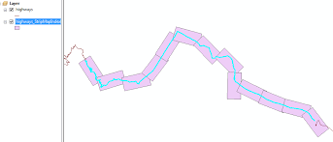
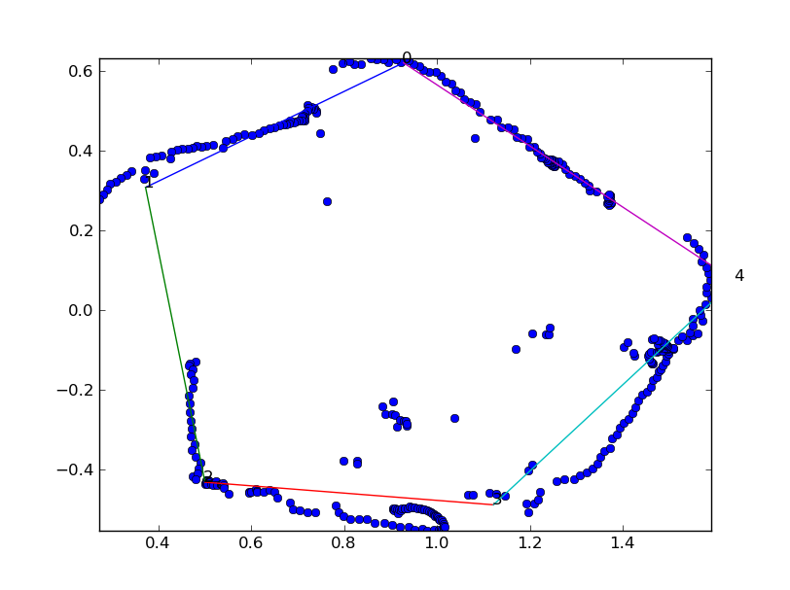
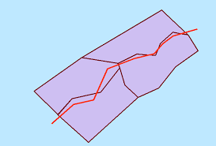
Errores comunes en la modelación de datos:
Modelo de datos incompleto debido o limitado por el diseño y la falta de perspectiva.

Slide 6
Errores comunes en la modelación de datos:
Entendimiento incompleto del dominio (los valores legales) del problema, la base de datos pierde conectividad
Los atributos son descritos por múltiples valores
ID | Nombre | Tel
0 | Juan | 2-23-42-31
1 | Diana | 2-43-62-42
2 | Mary | 2-15-28-11
3 | Carlos | 2-35-27-97
4 | Carolina | Col. Jesús García
5 | Clara | Conocido
ID | Nombre | Apellido | Direccion
0 | Juan | Robles | Calle 8 No 253, Col. Bachoco…
1 | Diana | Duran | Zacatecas no. 28, Col. Quiensabe

Slide 7
Modelo entidad-relación:
Herramienta para modelar datos.
Representa las entidades en una modelo o sistema.
Denota como entidades dentro del sistema se relacionan entre si (la denotación es explicita)
Entidad: cualquier cosa en el mundo real.
Atributo: propiedad que describe a una entidad.
Relaciones: describe como están interconectadas dos entidades.
Carrera
Nombre
Trabaja en
Empresa
Empleado
ID de empleado

Slide 8
Escenario simple de modelación (entidad-relacion):
Para una base de datos de una universidad pequeña. Consideremos el modelo semántico “los estudiantes se inscriben a clases”
Usando un modelo de entidad-relación (ER) tenemos que los estudiantes deben de ser representados y estos estarán en diversas clases (estas son dos entidades discretas las cuales tienen propiedades intrínsecas) las clases están relacionadas por la….inscripción. Veamos el modelo:
nombre
Carrera
Sección No.
Horario
Inscrito en
clase
Estudiantes
ID
Calificación
Curso No.

Slide 9
Esquemas de relación y relaciones:
Esquema de Relación: una serie de nombres de atributos, en el cual cada uno de estos nombre está unido a un dominio.
NOMBRE RELACION (Atri 1, Atri 2… Atri n)
Uno de los atributos esta por lo general subrayado… este es la llave primaria, y sirve para identificar tuplas o entradas individuales.
RESTAURANT (ID, Nombre, X coord, Y coord, Dirección, Teléfono)
¿Estaremos describiendo bien el restaurant? ¿Que más le pondrías como atributo?

Slide 10
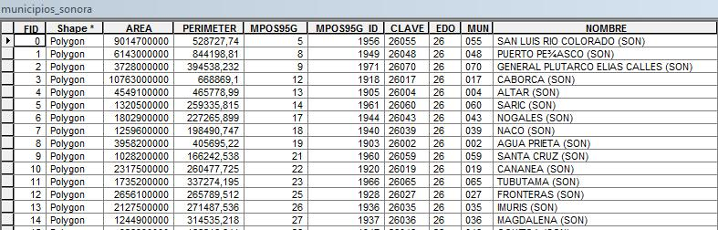
Esquemas de relación y relaciones:
Relación: una muestra finita de tuplas asociadas a un esquema de relación, de tal manera que:
-Cada tupla es una lista ordenada que contiene tantas entradas de datos como hay atributos en el esquema de relación.
-Cada dato es extraído de un dominio al cual el nombre del atributo está asociado.

Slide 11
Esquemas de relación y relaciones:
Atributos en relación son los mismos que en el esquema de relación.
Las tuplas están ordenadas en la lista.
No te vas a encontrar un número de teléfono en las direcciones….
Campo ID identifica cada tupla, los otros campos se pueden repetir…
RESTAURANT (ID, Nombre, X coord, Y coord, Dirección, Teléfono)
ID | Nombre | X coord | Y coord | Dirección | Teléfono
1 | Raúl Asadero | -110.2345 | 29.3267 | Blvd. Navarrete 9 | 2125689
2 | Miguels`s Chicken | -109.9876 | 30.0004 | Av. Reforma 422 | 249867
3 | Daniela`s Sushi | -110.2323 | 29.5289 | Blvd. Luis Encinas 437 | 2598342
4 | Steak Herradero | -110.8463 | 29.4589 | Blvd. Colosio 321 | 2101213

Slide 12
Esquema de base de datos:
Definición: una muestra de esquemas de relación. Ejemplo:
RESTAURANT (DI, Nombre, X coord, Y coord, Dirección, Teléfono)
SALONES(ID, No. Cuarto, Capacidad, uso, ubicación)
COCINA (ID, No. Cuarto, Cocina)
CHEF (ID, Nombre, País, Escuela)
En esta base de datos cada esquema de relación se convertirá en una relación con los nombres de atributos, y “atributos clave”.

Slide 13
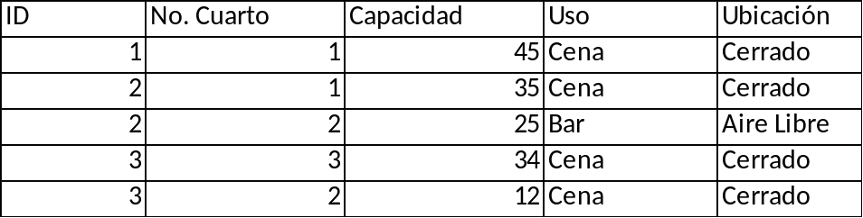
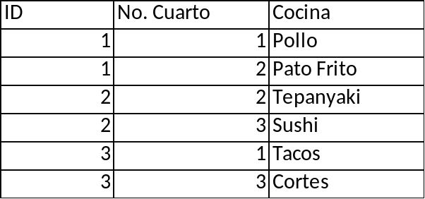
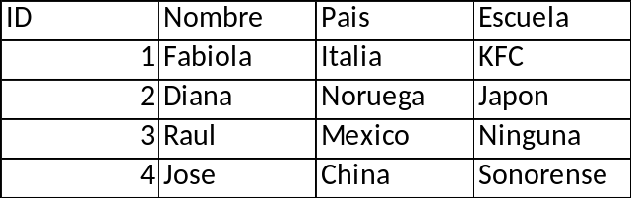
Esquema de base de datos:
Ejemplos de las relaciones en la base datos listadas anteriormente.
Por que vemos claves primarias compuestas?
SALONES(ID, No. Cuarto, Capacidad, uso, ubicación)
CHEF (ID, Nombre, País, Escuela)
COCINA (ID, No. Cuarto, Cocina)

Slide 14
Esquema de base de datos:
Desarrollen un esquema de base de datos de 3 relaciones las cuales tendrán los nombres:
ESPECIES EN PELIGRO
AREAS NATURALES PROTEGIDAS
ACTIVIDADES ECONOMICAS (fuera del núcleo)

Slide 15
Relaciones y RDB
Una RDB consiste en una serie de relaciones interconectadas entre si, estas interconexiones:
-Conectan (relacionan) las relaciones.
-Describe de manera semántica la conexión (ofrece, trabaja en, tiene, etc).
-Podrían o no ser relaciones ellas mismas.

Slide 16
Relaciones y RDBMS
La asociación entre RESTAURANTE y SALON puede ser denotada por la expresión semántica tiene→ RESTAURANT tiene SALONES. Las relaciones y asociaciones también se pueden representar por formas y líneas.
Restaurant
Tiene
Salón
Las entidades se presentan como rectángulos y las relaciones con diamante, las líneas denotan conexión.

Slide 17
Relaciones y RDB
Los ER (o DER-Diagrama Entidad Relación) son representaciones graficas importantes para diseñar los RDBMS.
Usando convenciones graficas toda la base de datos puede ser incluida en el diagrama (Entidades, Atributos y Relaciones pueden ser analizados).
Restaurant
Tiene
Salón
Emplea
Chef
Sirve
Cocina

